Slide 1

Da Fiação aos Códigos: Um Eletricista Inicia sua Jornada na Programação

Slide 2

Capítulo 1: Raízes Eletrificadas

Slide 3
Nascido e criado entre os zumbidos dos transformadores e o estalo dos disjuntores, minha vida como eletricista começou muito antes de eu sequer entender o significado da palavra. Meu tio, um habilidoso eletricista por conta própria, viu em mim não apenas um sobrinho, mas um aprendiz em potencial, um herdeiro do ofício que ele tanto amava.
Assim, desde tenra idade, fui introduzido ao mundo fascinante da eletricidade. Aprendi a distinguir entre fases e neutros, a manipular ferramentas com destreza e a respeitar a corrente que fluía através dos fios como uma serpente elétrica, poderosa e imprevisível.
À medida que os anos passavam, mergulhei cada vez mais fundo nesse universo eletrificado. Tornei-me um mestre na arte de domar os caprichos da eletricidade, um solucionador de problemas habilidoso que podia diagnosticar e corrigir falhas com uma precisão quase cirúrgica.

Slide 4
No entanto, por mais gratificante que fosse minha carreira como eletricista, uma sensação de inquietação começou a se insinuar em minha mente. Era como se algo dentro de mim clamasse por novos desafios, por horizontes mais amplos além das paredes de metal e fios.
Assim, enquanto minhas mãos trabalhavam habilmente com fios e circuitos, meu coração ansiava por algo mais, por um desafio que me levasse além das fronteiras de minha própria experiência. E foi essa busca incessante por conhecimento, essa sede insaciável por novos horizontes, que me levou a dar os primeiros passos em direção ao mundo da programação.

Slide 5

Capítulo 2: O Despertar da Curiosidade

Slide 6
Os primeiros passos na jornada da programação foram como um despertar para um mundo totalmente novo, um mundo onde as regras eram ditadas por linhas de código e algoritmos em vez de correntes elétricas e componentes eletrônicos. Era um mundo de possibilidades infinitas, onde a única limitação era a minha própria imaginação.
No entanto, como todo iniciante, logo me deparei com os desafios e dificuldades que acompanham qualquer jornada de aprendizado. Os códigos pareciam hieróglifos indecifráveis, as mensagens de erro eram um enigma a ser decifrado, e cada novo conceito era como um labirinto escuro e sinuoso a ser explorado.
Mas, assim como meu tio me ensinara a enfrentar os desafios da eletricidade com coragem e determinação, também aprendi a enfrentar os desafios da programação com a mesma resiliência e perseverança. Investi horas intermináveis ​​diante do computador, mergulhando em tutoriais e documentações, buscando compreender os segredos por trás das linhas de código que me desafiavam.

Slide 7
E aos poucos, à medida que me dedicava cada vez mais ao estudo e à prática, comecei a ver os frutos do meu trabalho. Os códigos que antes pareciam tão intimidantes agora se tornavam cada vez mais claros, as mensagens de erro se tornavam menos frequentes, e eu começava a vislumbrar a beleza e a elegância por trás dos algoritmos que eu escrevia.

Slide 8
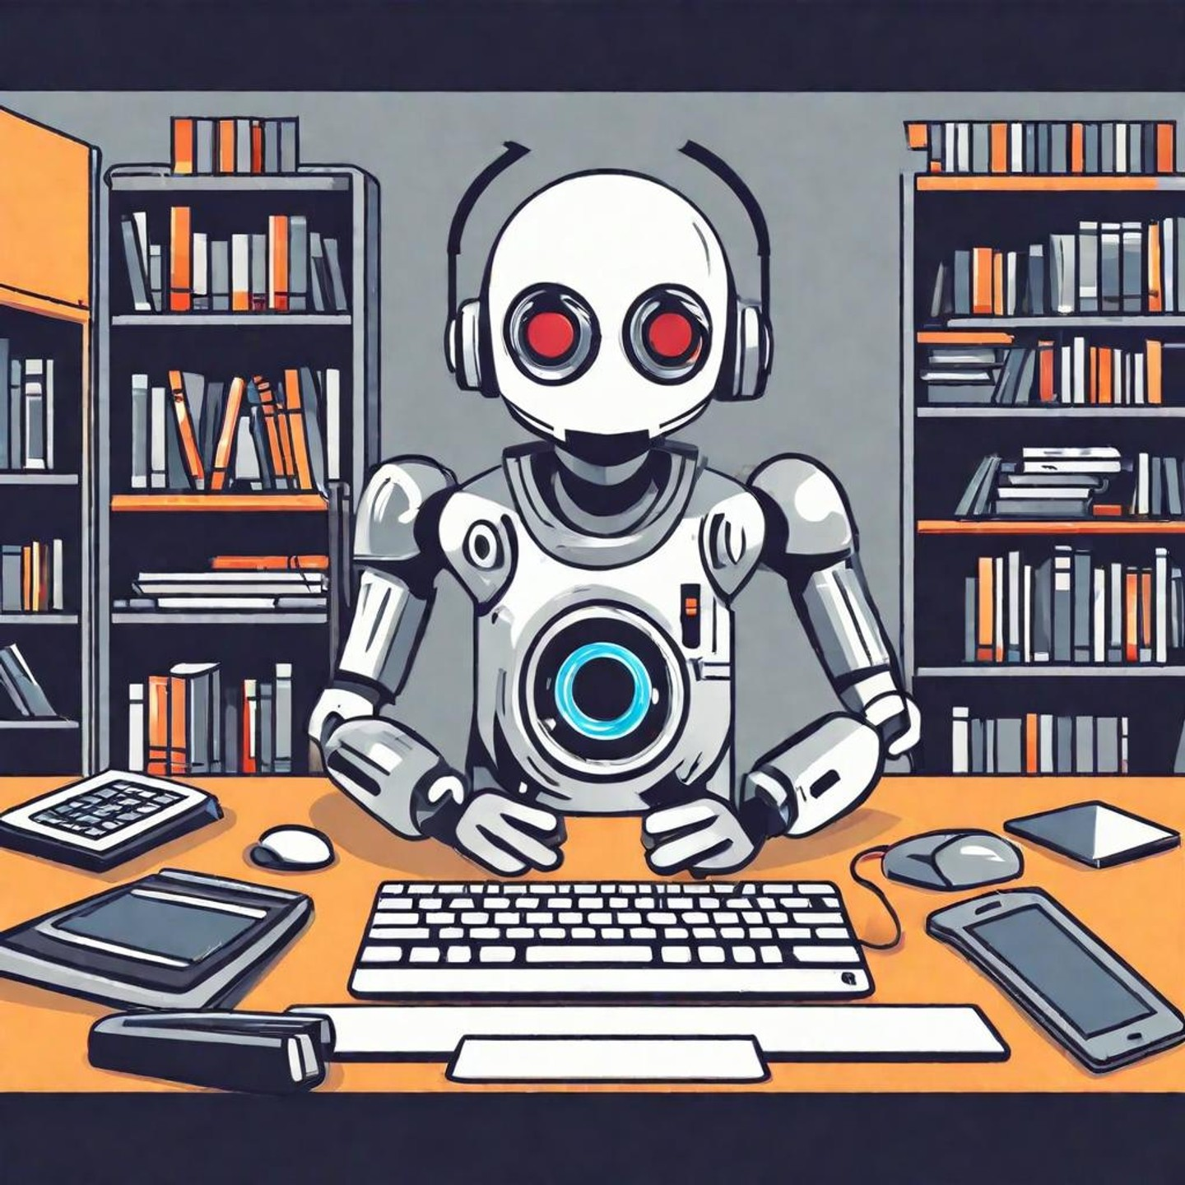
Capítulo 3: O Horizonte Rumo a Novos Conhecimentos

Slide 9
À medida que minha jornada na programação avançava, uma transformação silenciosa começou a ocorrer dentro de mim. O desejo de aprender e crescer, que sempre estivera presente desde os primeiros dias de minha infância, agora se manifesestava de maneiras novas e surpreendentes.
Não tratava apenas de adquirir novas habilidades ou conhecimentos, mas sim de expandir minha própria compreensão do mundo e de meu lugar nele. A programação não era apenas uma ferramenta para mim, mas sim uma maneira de explorar novos horizontes, de desafiar os limites do que eu achava ser possível e de dar vida a ideias que antes existiam apenas em minha imaginação.
E assim, com coragem e determinação, continuei minha jornada na programação, alimentando a chama do conhecimento que ardia dentro de mim. Pois, embora o caminho à frente possa ser longo e sinuoso, sei que cada obstáculo superado me aproxima um pouco mais do meu objetivo final.

Slide 10
Portanto, caro leitor, permita-me convidá-lo a acompanhar-me nesta jornada, a explorar os altos e baixos, os triunfos e as tribulações de um eletricista em sua jornada rumo à programação. Pois, embora o caminho possa ser árduo e os desafios muitos, no final da jornada aguarda-nos um horizonte vasto e repleto de promessas.
Que a jornada continue.
Jefferson Jaily G. Félix

